Slide 1


Obvezujuće tarifne informacije(OTI) – aplikacija za gospodarstvenike

Slide 2
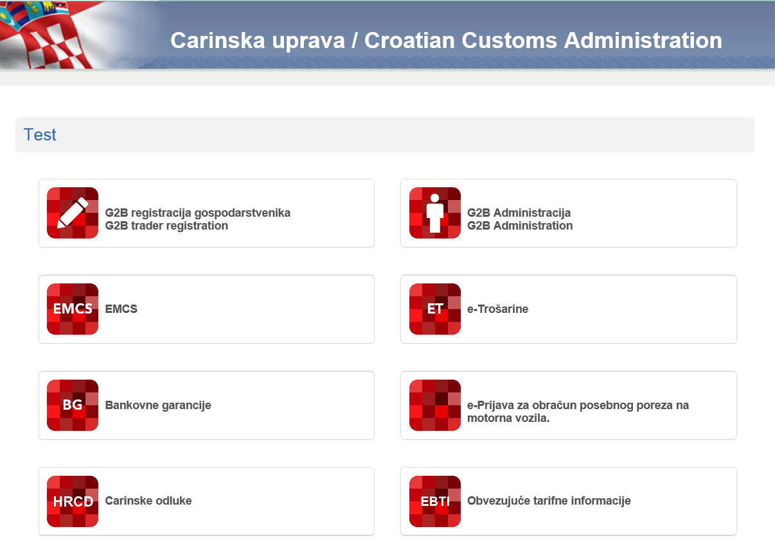
Poslovni proces – elektronički zahtjevi
Podnositelj predaje zahtjev putem EBTI trader aplikacije
Podnositelj koji je registriran za rad na carinskom portalu treba tražiti ovlasti za korištenje EBTI trader aplikacije.
Zahtjev se automatski verificira i urudžbira i on predstavlja naziv predmeta.

Slide 3


Aplikacija za gospodarstvenike
Naslovnica sadrži informacije:
Popis aktivnih/otvorenih predmeta
Za svaki predmet:
  Klasa i naziv predmeta, odnosno broj zahtjeva
  Datum otvaranja predmeta
  Opis robe iz zahtjeva
  Tko je otvorio zahtjev
  Tko je korisnik zahtjeva
  Obavijest o nepročitanim obavijestima
Podaci o korisniku
Akcije za
  Kreiranje novog zahtjeva
  Kreiranje novog zahtjeva iz skice
  Pretraga predmeta
Gumb za povratak na naslovnu stranicu i za izlaz iz aplikacije

Slide 4
Predmet

Slide 5
Predmet
Predmet obuhvaća cijeli poslovni proces
U predmet se spremaju svi dokumenti koji su relevantni za donošenje Obvezujuće tarifne informacije
  Zahtjev
  OTI
  Popratni dopisi
  Prilozi

Slide 6
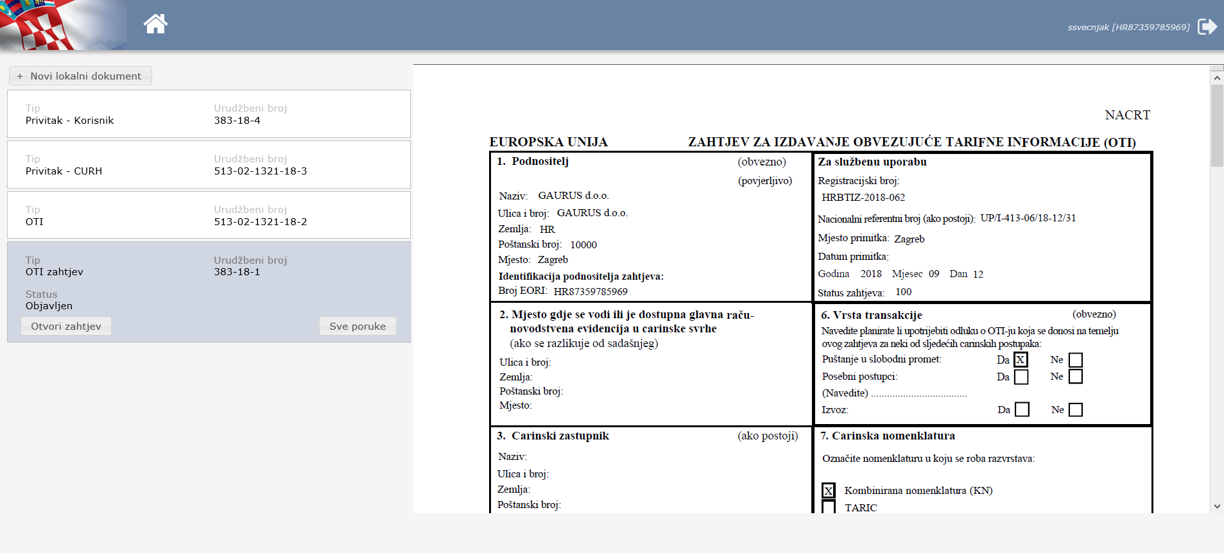
Predmet-prikaz zahtjeva PDF

Slide 7
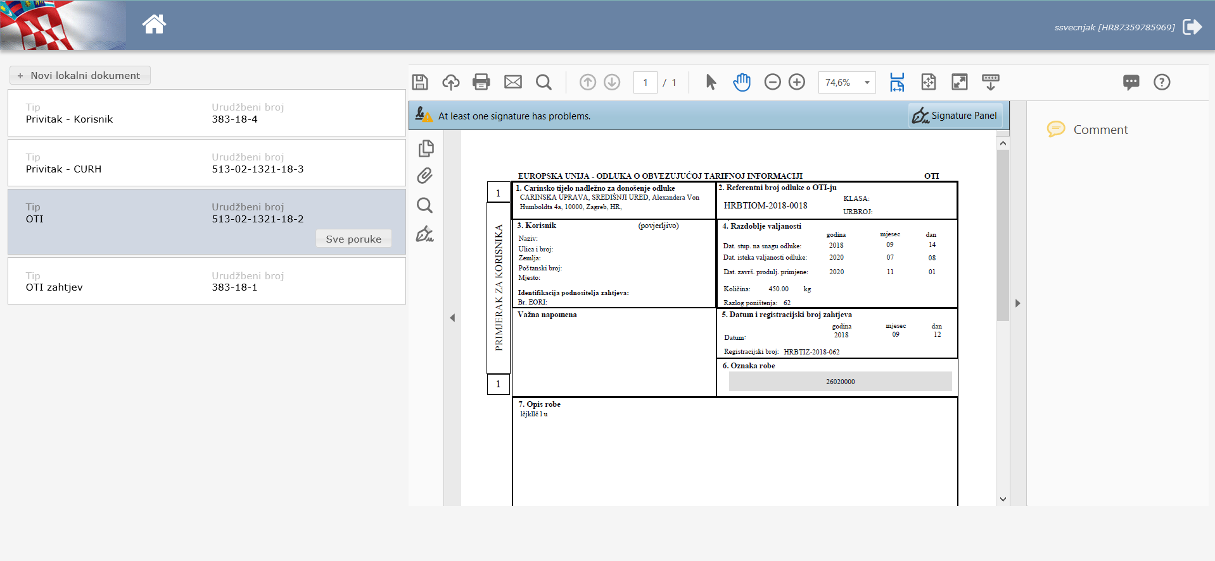
Predmet-OTI elektronički potpisan

Slide 8
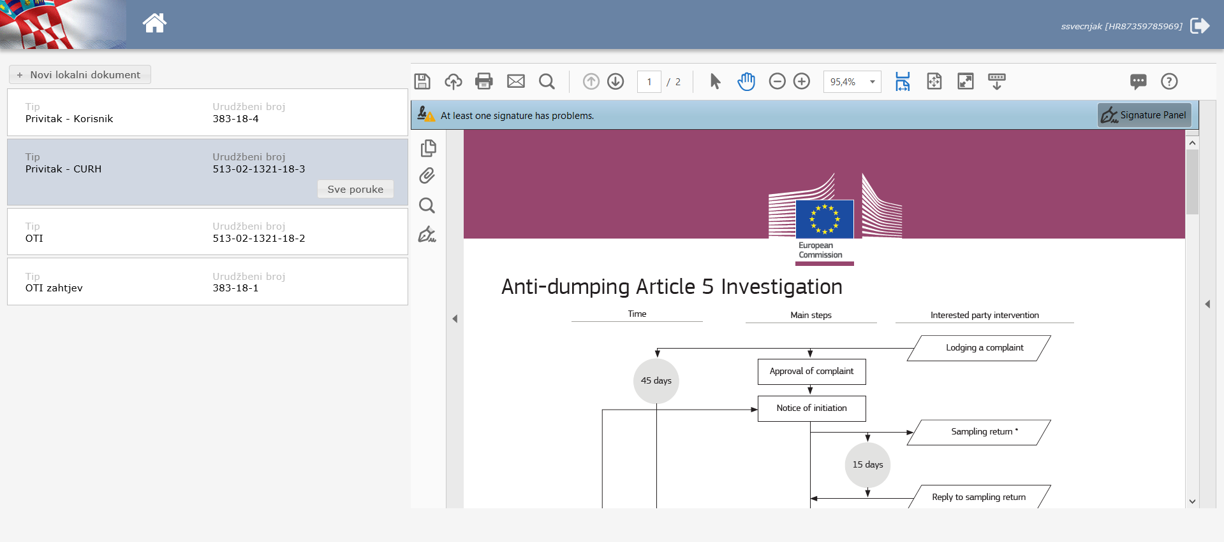
Predmet-dopis CURH elektronički potpisan

Slide 9
Stvaranje zahtjeva

Slide 10
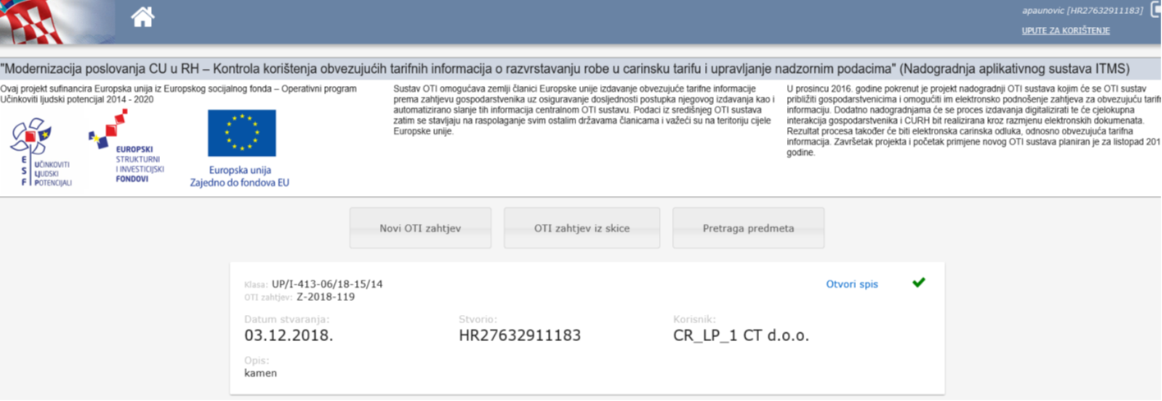

Stvaranje novog zahtjeva
Stvaranje potpuno novog zahtjeva – odabire se s prozora za obradu zahtjeva.
Stvaranje zahtjeva iz skice (predloška)

Slide 11
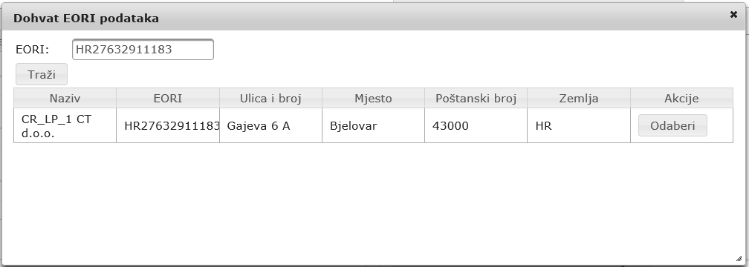
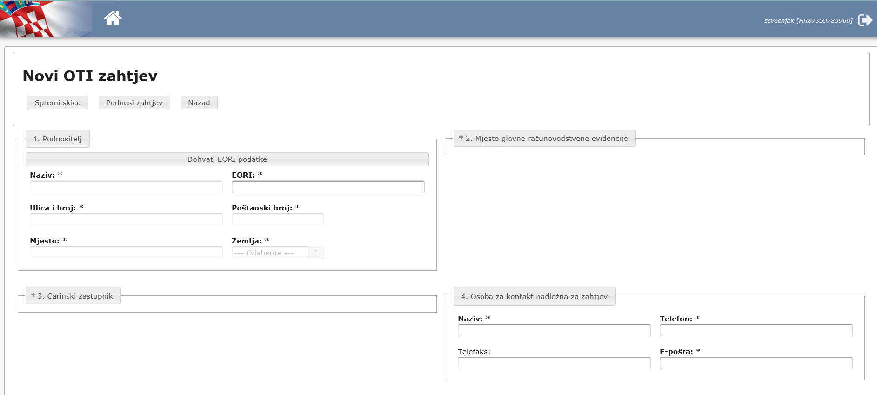

Polja zahtjeva
Sva polja označena sa * su obavezna.
1. Podnositelj, informacije o korisniku – EORI servis za dohvat i popunjavanje podataka – obvezno/povjerljivo

Slide 12
Polja zahtjeva
2. Mjesto glavne računovodstvene evidencije – ako nije u istoj zemlji kao i podnositelj-neobvezno/povjerljivo
3. Carinski zastupnik – informacije o zastupniku – EORI servis-neobvezno, ali obvezno ako postoji
4. Osoba za kontakt-obvezno/povjerljivo

Slide 13

Polja zahtjeva
5. Ponovno izdavanje odluke o OTI-u – popunjava se samo kod ponovnog izdavanja OTI-a-obvezno
Ako je vaš odgovor „NE“ nije potrebno popunjavati to polje, aplikacija će to učiniti sama.
6. Vrsta transakcije-obvezno
7. Carinska nomenklatura-obvezno
8. Oznaka robe – predlaganje nomenklaturnog koda-neobvezno
Notes:
5. Ponovno izdavanje odluke o OTI-u – popunjavaju se samo kod ponovnog izdavanja obvezujućeg mišljenja.
6. Vrsta transakcije
7. Carinska nomenklatura
8. Oznaka robe – opcionalno za predlaganje nomenklaturnog koda

Slide 14
Polja zahtjeva
9. Opis robe – opis robe obvezno, ostali dokumenti te priložene slike (jedna ili više) neobvezno – dozvoljeni formati jpg (300 KB) i pdf (500 KB). Sve podatke za koje se smatra da su povjerljivi unijeti u polje 10.
10. Trgovački naziv – naziv robe obvezno i priložene slike (jedna ili više) neobvezno – dozvoljeni formati jpg (300 KB) i pdf (500 KB)-obvezno/povjerljivo
11. Uzorci i ostalo – informacije o priloženim dokumentima – popuniti ako se prilaže dokumentacija i uzorci.
Uzorci se dostavljaju na adresu Alexandera von Humboldta 4a, 10000 Zagreb u roku od 7 dana od podnošenja zahtjeva; zahtjev može biti zaprimljen bez uzoraka, ali će biti prihvaćen tek kad stignu uzorci-neobvezno

Slide 15
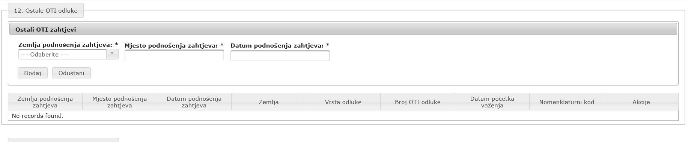
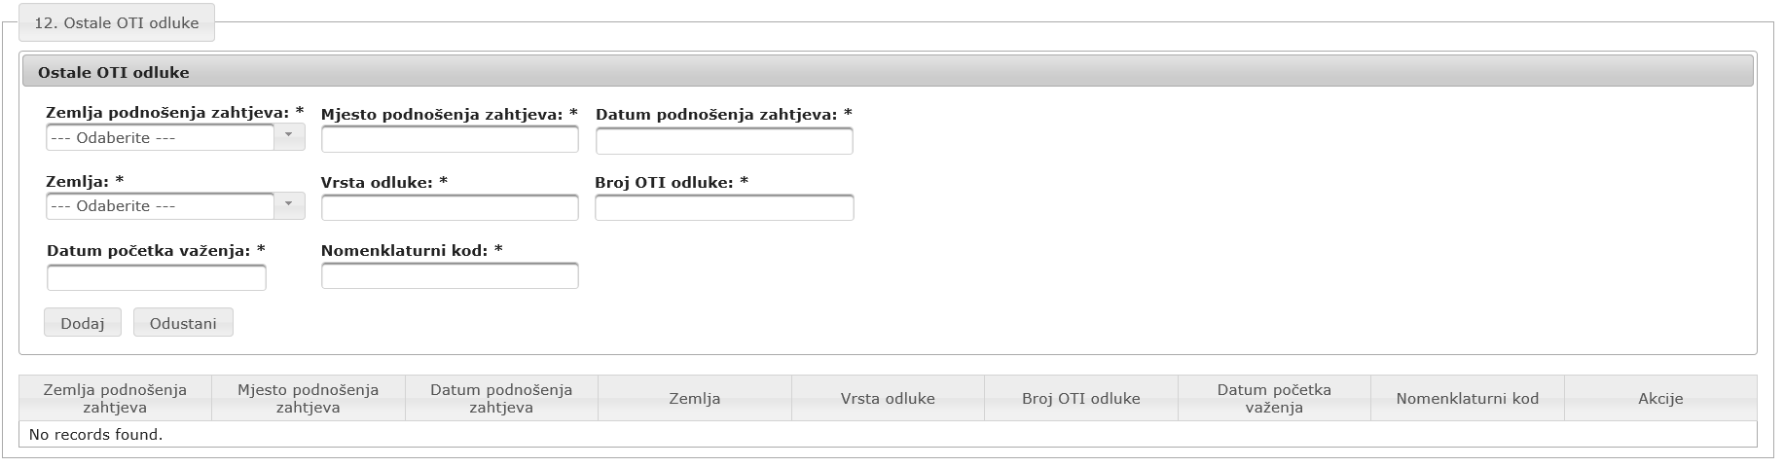
Polja
12. Ostale OTI odluke – drugi predani zahtjevi i/ili odluke istog korisnika u drugim zemljama (1 ili više)-obvezno
– za zahtjev se unose zemlja, mjesto i datum podnošenja zahtjeva
– za OTI se unose podaci o zahtjevu i podaci o izdanom OTI-u
– samo važeći zahtjevi i OTI-i će biti prihvaćeni
Ako je vaš odgovor „NE“ nije potrebno popunjavati to polje,
aplikacija će to učiniti sama.

Slide 16
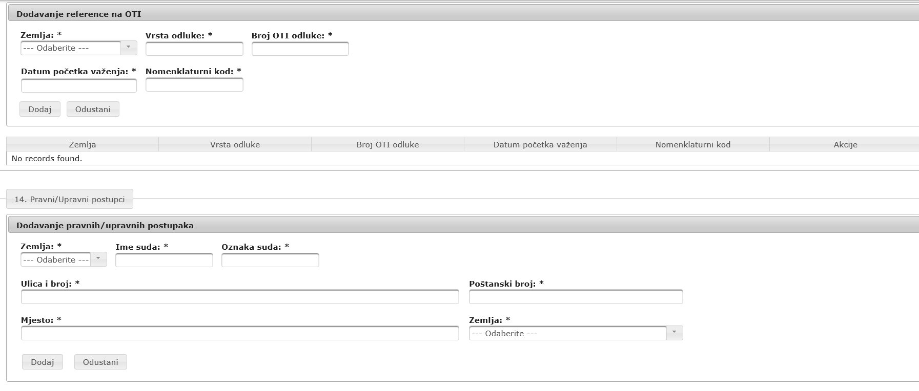
Polja
13. OTI izdana drugim korisnicima – OTI-i koji su izdani drugim korisnicama za istu/sličnu robu (1 ili više)-obvezno
14. Jeste li svjesni bilo kakvih zakonskih upravnih postupaka vezanih uz tarifno razvrstavanje koja je u tijeku unutar EU ili odluke o tarifnom razvrstavanju koja je već predana u EU, a koja se odnosi na robu opisanu u točkama 9 i 10? -
– (1 ili više)-obvezno
Ako je vaš odgovor za polja 13 i 14 „NE“ nije potrebno popunjavati to polje,
aplikacija će to učiniti sama.

Slide 17
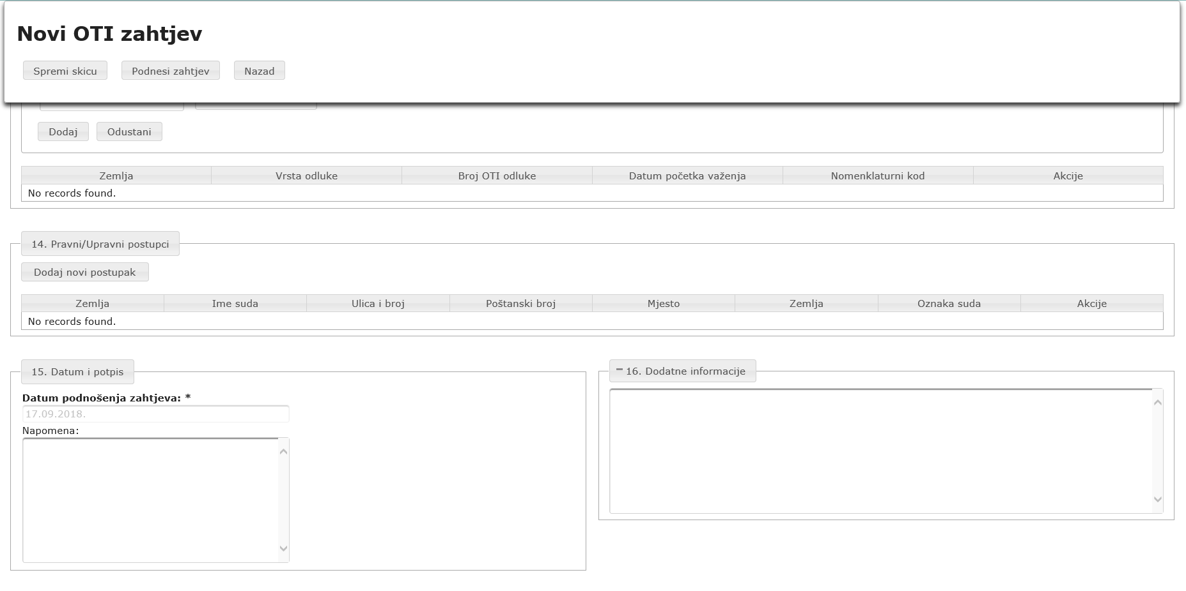
Polja
15. Datum i potpis-popunjava se automatski-obvezno
16. Dodatne informacije-neobvezno
Zahtjev se može spremiti kao skica (bez validacije) ili podnijeti elektroničkim putem (validacija).
Zahtjev se nakon podnošenja smatra elektronički potpisanim jer je identitet korisnika utvrđen kod prijave na sustav kroz digitalni certifikat korisnika.

Slide 18
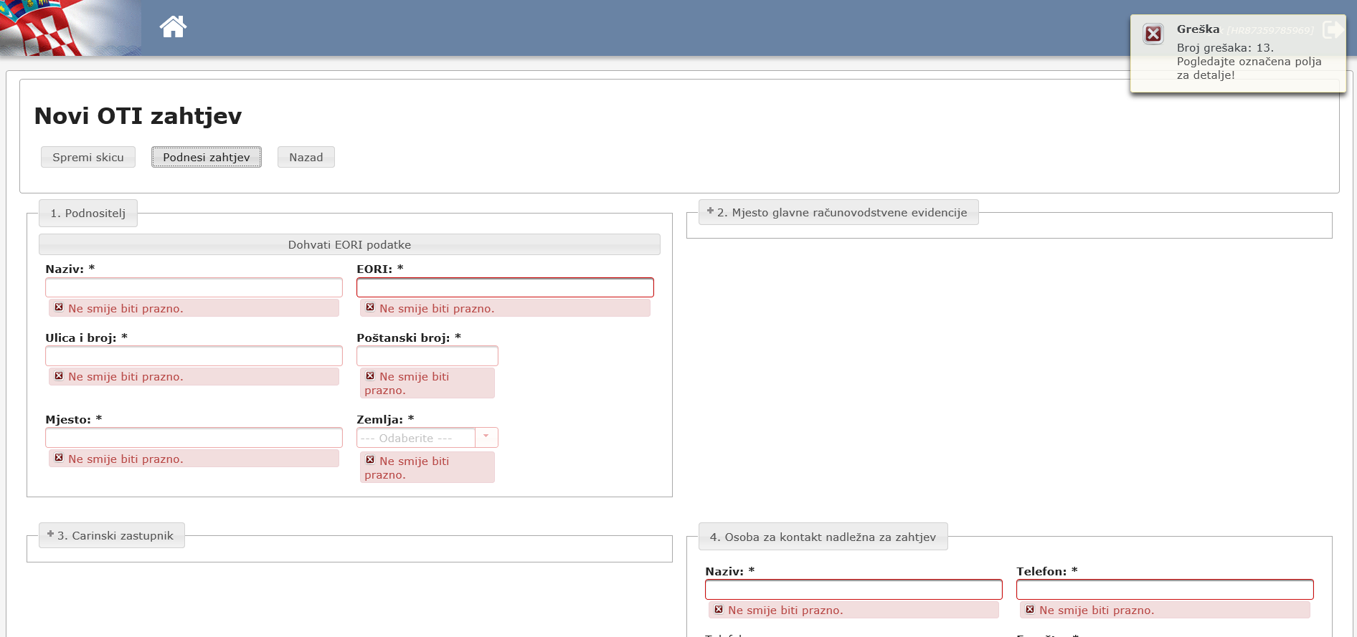
Podnošenje zahtjeva
Nakon završetka unosa zahtjev se pohranjuje pritiskom na tipku” Podnesi zahtjev”.
Prilikom pohranjivanja vrši se validacija u 3 koraka:
Provjera da li su formati polja ispravno uneseni (npr. datumi)
Provjera da li su sva obavezna polja unesena
Provjera poslovnih pravila
Ukoliko sustav pronađe bilo kakvu grešku u podacima, zahtjev se neće pohraniti, a korisnik će dobiti detaljnu obavijest o grešci. Sva polja koja su krivo popunjena bit će označena crvenom bojom.

Slide 19
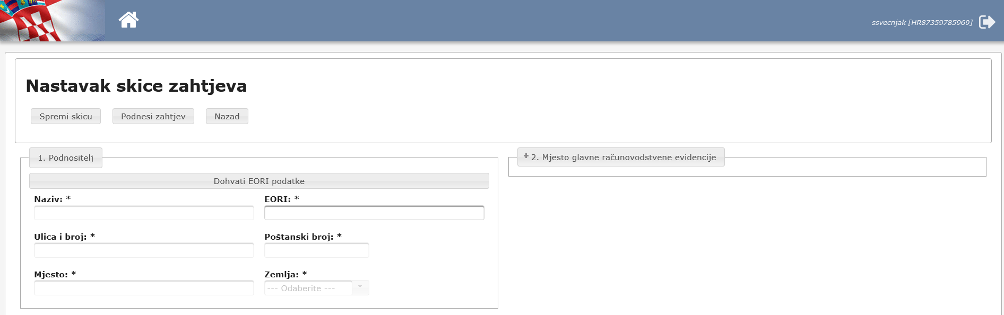
Spremanje skice
Ako niste sigurni kako popuniti ili nemate sve podatke pohranite skicu.
Skica može poslužiti kao predložak za druge zahtjeve.
Zahtjev se može stvoriti na osnovu skice.
Skice se mogu ažurirati i brisati.

Slide 20
Podnošenje dodatnih dokumenata
Ukoliko podnositelj zahtjeva treba podnijeti dodatnu dokumentaciju potrebnu za razvrstavanje robe (dodatni opis, lab. analizu,, tehničku dokumentaciju i slično) u aplikaciji bira tipku „Novi lokalni dokument” te ga u PDF formatu kao određeni tip dokumenta doda u aplikaciju i na taj način automatski dostavi CURH-u.

Slide 21
Dodavanje dokumenata
Dokument je kao takav-Privitak-dodan u trader aplikaciju i dostavljen CURH-u na postupanje

Slide 22

Obrada zahtjeva
U svakom trenutku status obrade zahtjeva vidljiv je gospodarstveniku.
Ako dođe do promjene statusa, gospodarstveniku su prikazuje indikator (!) promjene na predmetu u kojem se zahtjev nalazi.

Slide 23


Sve poruke
Promjena je također indicirana i na samom zahtjevu uz prikaz poruka vezanih uz promjenu – zadnja poruka je prikazana uz zahtjev, a moguće je vidjeti i cijelu povijest poruka
Zahtjev je moguće uređivati odabirom prikazane opcije.

Slide 24
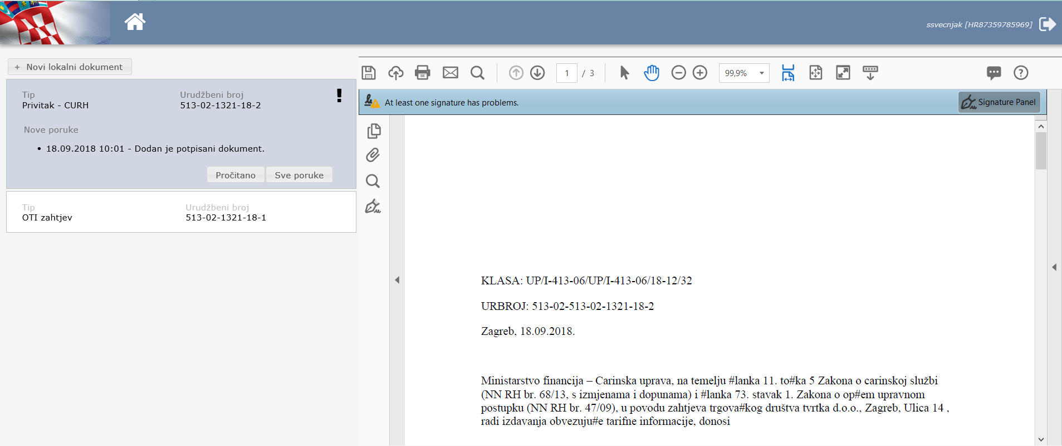
Dorada zahtjeva
Uz zahtjev za doradu može doći i dopis CURH-a
Dopis može doći i u bilo kojem drugom trenutku obrade zahtjeva
Dopis elektronički potpisan

Slide 25
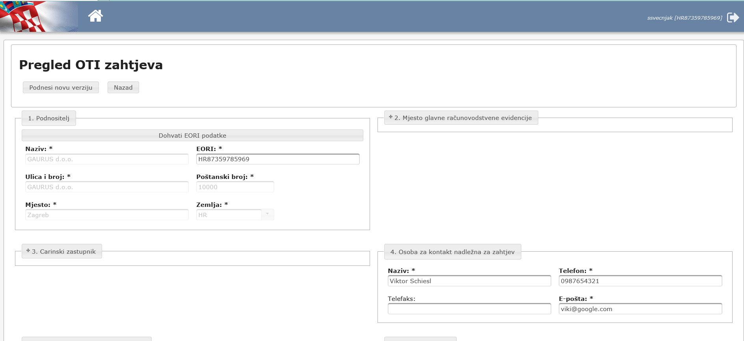
Dorada zahtjeva
Moguće je uređivati samo zahtjeve u stanju Zahtjev podnesen

Slide 26
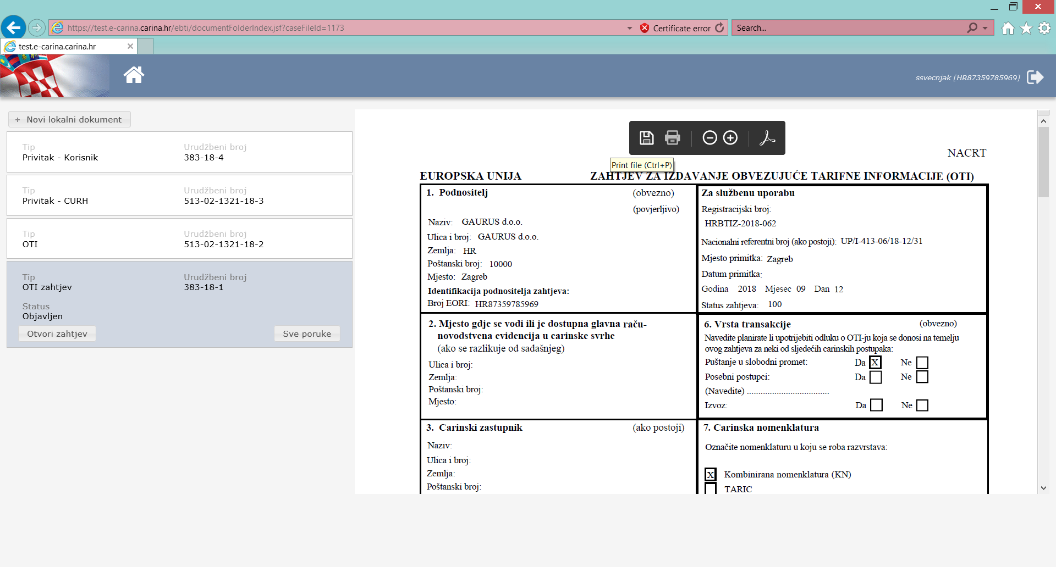
Ispis zahtjeva
Zahtjev je moguće ispisati iz pdf preview-a.
Notes:
.

Slide 27
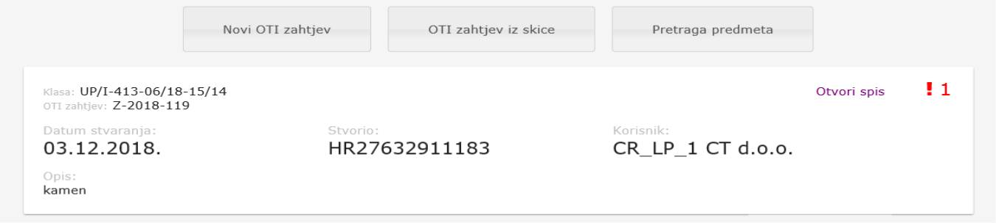
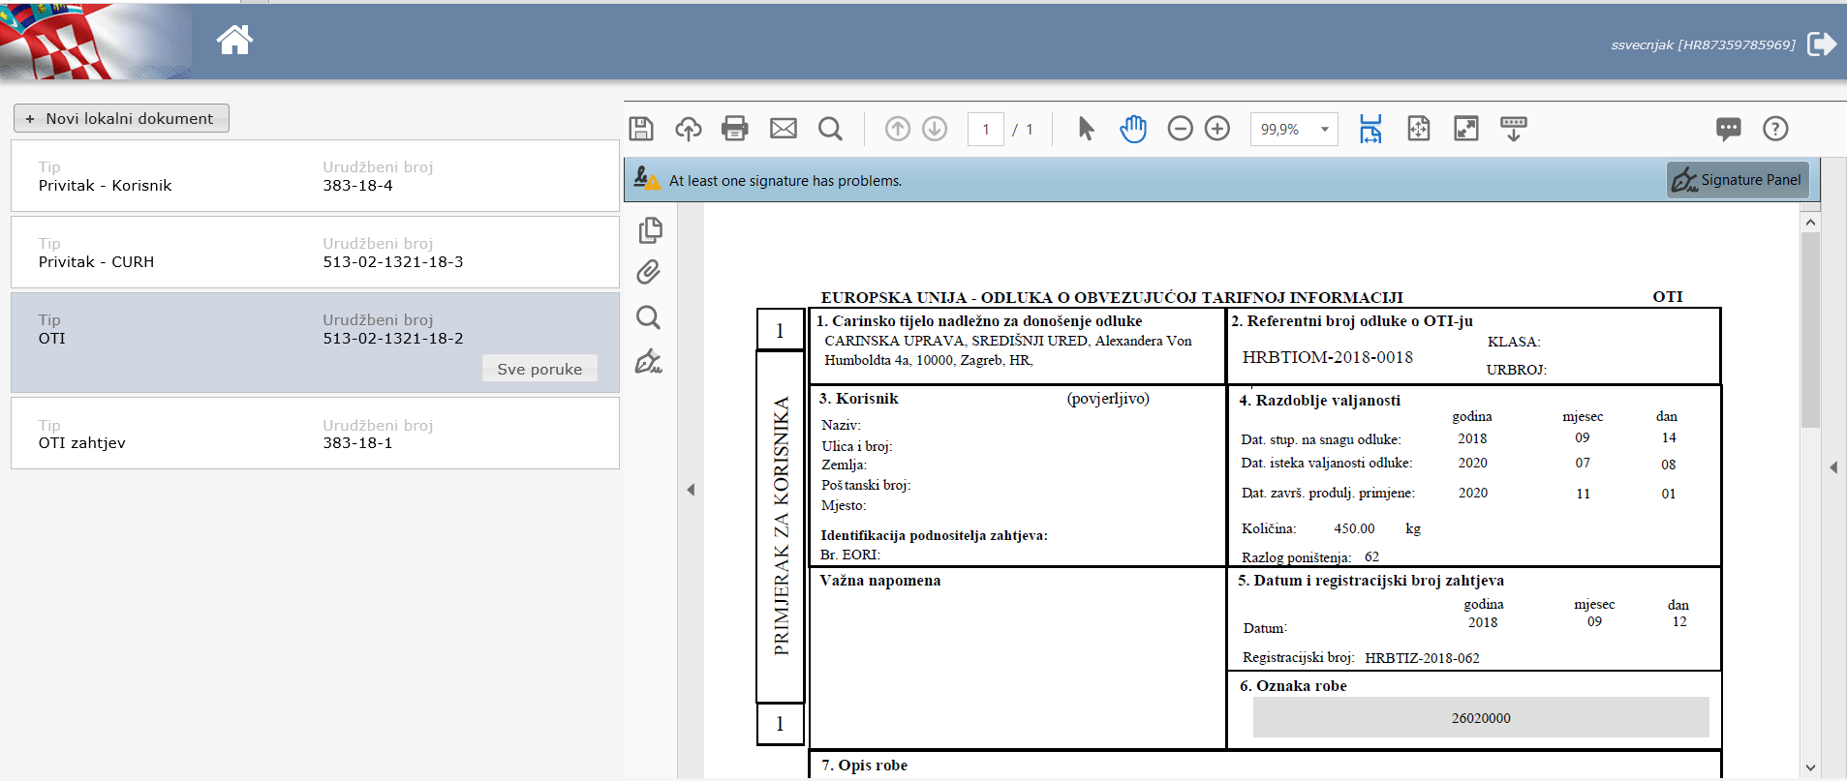
Obvezujuće tarifne informacije - OTI
Vidljivi u aplikaciji za gospodarstvenike nakon objave
Elektronički potpisani.
Protiv ove odluke može se izjaviti žalba Ministarstvu financija, Samostalnom sektoru za drugostupanjski upravni postupak, u roku 15 (petnaest) dana od dana dostave odluke. Žalba se podnosi putem Carinske uprave, Središnjeg ureda, a predaje se osobno ili preporučeno putem pošte na adresu A. von Humboldta 4a, 10000 Zagreb

Slide 28

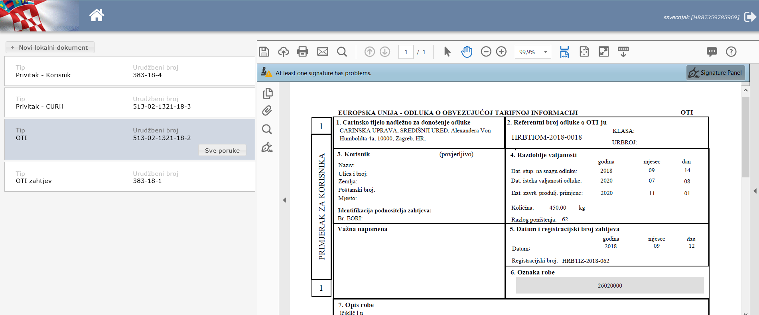
Obvezujuće tarifne informacije - OTI
Ako je OTI invalidiran (npr. radi prestanka važenja tarifne oznake), stvara se nova verzija i objavljuje – vidljiva u aplikaciji
Uz to dolazi i dopis o poništenju također vidljiv u aplikaciji

Slide 29
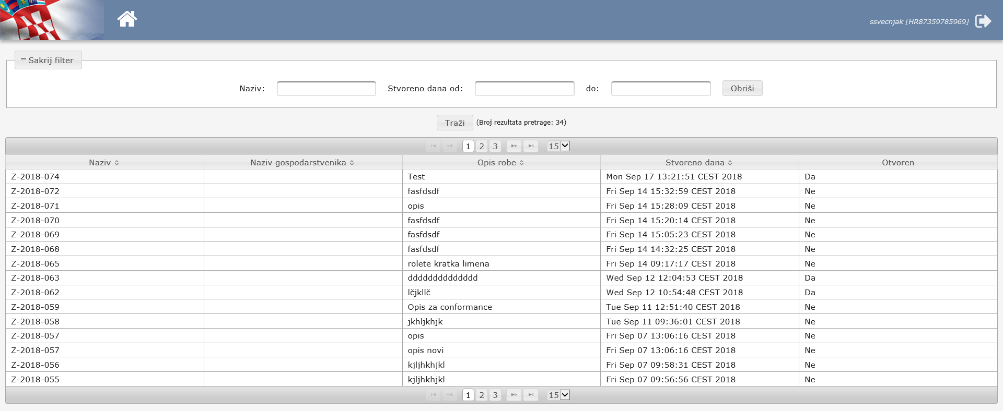
Pretraga predmeta
Prema broju predmeta, broju zahtjeva, broju OTI-a

